Slide 1
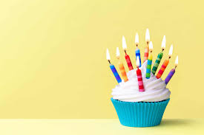
Geburtstag
Wir üben die Wörter

Slide 2
Mirjas Blog Ergänze die Sätze!

Slide 3
Morgen habe ich Geburtstag. Am Morgen frühstücke ich mit meiner Familie und am Abend gibt es eine große Geburtstagsp____________________. (1)
Meine beste Freundin bringt die M_______________ (2) mit.
Meine Mama macht eine Geburtstagst______________________(3) mit Obst und viel Schokolade.
Morgen steht eine Ker__________ (3) auf der Torte.
Es gibt auch schon ein Gesc_________________. (4)
Ich hoffe, es ist der Fotoap___________________________ (5) oder ein Kleid. Ich bin so glü_____________________. (6)

